Slide 1
第八章 电子商务与现代物流

Slide 2
第八章 电子商务物流
掌握电子商务物流的概念，认识物流的整体框架
学习目标
了解电子商务物流的特点
分析电子商务物流的发展趋势
了解电子商务物流中心
掌握目前电子商务物流中使用的主要技术

Slide 3
8.1 物流概述
8.1.1 物流概念的起源与发展
物流的概念最早是在美国形成的，起源于20世纪30年代，原意为“实物分配”或“货物配送”（Physical Distribution，PD），1963年被引入日本，日文译为“物的流通”。20世纪70年代以后，日本的“物流”一词逐渐取代了“物的流通”。当时的物流被理解为“在连接生产和消费间对物资履行保管、运输、装卸、包装、加工等功能，以及作为控制这类功能后援的信息功能，它在物资销售中起桥梁作用”。

Slide 4
8.1 物流概述
8.1.1 物流概念的起源与发展
我国是在20世纪80年代才接触“物流”这个概念的，此时的物流已被称为Logistics。Logistics的原意为“后勤”，这是二战期间军队在运输武器、弹药和粮食等给养时使用的一个名词，它是为维持战争需要的一种后勤保障系统。后来把Logistics一词转用于物资的流通中，这时，物流就不单纯考虑从生产者到消费者的货物配送问题了，而且还要考虑从供应商到生产者对原材料的采购，以及生产者本身在产品制造过程中的运输、保管和信息等各个方面，全面、综合性地提高经济效益和效率等问题。

Slide 5
8.1 物流概述
8.1.2 物流的概念
物流是指物品从供应地向接收地的实体流动过程，根据实际需要，将运输、储存、装卸、搬运、包装、流通加工、配送、信息处理等基本要素实施有机结合。物流中的“物”指一切物质资财，有物资、物体、物品的含义;而物流中的“流”指一切运动形态，有移动、运动、流动的含义，特别是把静止也作为一种形态。

Slide 6
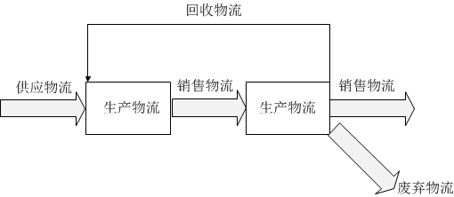
8.1 物流概述
8.1.3 物流的分类
社会物流
企业物流
图8-1 企业物流流程

Slide 7
8.1 物流概述
8.1.4 现代物流的基本功能
采购
运输
储存保管
配送
包装
装卸搬运
通顺加工
信息处理

Slide 8
8.1 物流概述
8.1.5 物流的管理
1.物流管理的定义和内容
物流管理是指在社会再生产过程中，根据物质资料实体流动的规律，应用管理的基本原理和科学方法，对物流活动进行规划、组织、指挥、协调、控制和监督，使各项物流活动实现最佳的协调与配合，以降低物流成本，提高物流效率和经济效益。

Slide 9
8.1 物流概述
8.1.5 物流的管理
物流管理的内容包括：
1）对物流活动诸要素的管理，包括运输、储存、装卸等活动的管理；
2）对物流系统诸要素的管理，即对其中人、财、物、相关设备、方法和信息等六大要素的管理；
3）对物流活动中具体职能的管理，主要包括物流计划、质量、技术、经济等职能的管理等。

Slide 10
8.1 物流概述
8.1.5 物流的管理
2.物流系统化
系统化是现代物流管理的重要模式，对于企业来说，怎样建立所期望的物流系统是一个非常重要的问题。
物流系统就是指企业活动中的各种物流功能随着采购、生产、销售等活动而产生，使物的流通效率提高的系统。这种系统大致可由作业系统和信息系统两个系统组成，如图8-2所示。

Slide 11
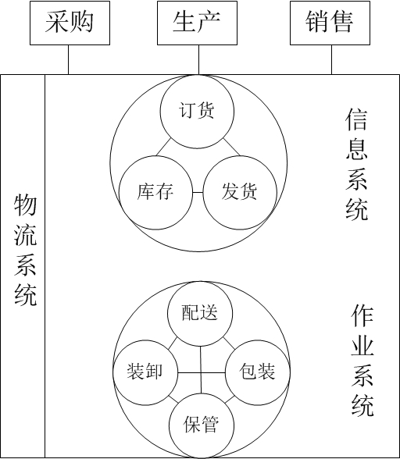
8.1 物流概述
8.1.5 物流的管理
图8-2 企业物流系统

Slide 12
8.1 物流概述
8.1.5 物流的管理
作业系统就是在运输、保管、配送、装卸、包装等作业中，引入各种技术，以求达到自动化和效率化，同时使各功能之间能完整连接起来的系统。信息系统也称作物流信息系统，在企业活动中与其他的功能——采购、生产、销售系统有机地联系起来，从而使从订货到发货的信息活动更完整化，从而提高物流作业系统的效率。

Slide 13
8.1 物流概述
8.1.5 物流的管理
物流系统的作用归纳起来有以下几点：
对商品在适当的交货期内准确地向顾客配送；
对顾客的订货要尽量满足，不能使商品脱销；
适当地配置仓库，配送中心，维持商品适当的库存量
使运输、装卸、保管等作业自动化；
维持适当的物流费用；
使从订货到发货的信息畅通无阻；
把销售信息迅速反馈给采购部门、生产部门和营业部门等。

Slide 14
8.1 物流概述
8.1.5 物流的管理
物流系统化的内容主要有以下几个方面。
大量化
共同化
短路化
自动化
信息化

Slide 15
8.2 电子商务物流概述
8.2.1 电子商务物流的概念
电子商务物流指基于信息流、资金流 网络化的物资或服务的配送活动，包括实体商品（或服务）的物流传送和软件商品（或服务）的网络传送。

Slide 16
8.2 电子商务物流概述
8.2.2 电子商务物流系统的构成
电子商务物流系统由物流作业系统和物流信息系统两个部分构成。
1）物流作业系统：在采购、运输、仓储、装卸搬运、配送等作业环节中使用各种先进技能和技术，并使生产据点、物流据点、运输配送路线、运输手段等网络化，以提高物流活动的效率。
2）物流信息系统：在保证订货、进货、库存、出货、配送等信息通畅的基础上，使通信据点、通信线路、通信手段网络化，提高物流作业系统的效率。

Slide 17
8.2 电子商务物流概述
8.2.3电子商务物流系统的特点
功能集成化
系统复杂化
服务系列化
手段现代化
流程自动化
组织网络化
经营市场化
目标分散化
企业信息化
管理法制化

Slide 18
8.2 电子商务物流概述
8.2.4 电子商务中物流的作用与影响
1 .物流在电子商务中的作用
物流是实现电子商务的保证
物流影响电子商务的运行质量
物流是实现电子商务企业盈利的重要环节

Slide 19
8.2 电子商务物流概述
2. 电子商务对物流的影响
电子商务改变传统的物流观念
电子商务改变物流的运作方式
电子商务改变物流企业的经营
电子商务对物流的基础设施、技术与管理水平的影响
电子商务对物流人才提出了更高的要求

Slide 20
8.2 电子商务物流概述
8.2.5 电子商务物流模式
1. 自营物流
自营物流是指电子商务企业借助于自身物质条件（包括物流设施、设备和管理机构等）自行组织的物流活动。
自营物流资金占用率高，回收周期长，完全寄希望于财政拨款或依靠企业自身力量来兴建并不现实。企业可采取联合投资、共同兴办的策略。企业的客户满意度如果有5%的提高，企业的利润将会翻一番。

Slide 21
8.2 电子商务物流概述
8.2.5 电子商务物流模式
2. 物流联盟
物流联盟是指两个或两个以上的经济组织为实现特定的物流目标而采取的长期联合与合作。其目的是实现联盟参与方的“共赢”。物流联盟具有以下特点：相互依赖、核心专业化、强调合作。

Slide 22
8.2 电子商务物流概述
8.2.5 电子商务物流模式
3. 第三方物流
第三方物流是近年来广泛流行的新概念，所谓第三方物流是指生产经营企业为集中精力搞好主业，把原来属于自己处理的物流活动，以合同方式委托给专业物流服务企业，同时通过信息系统与物流服务企业保持密切联系，以达到对物流全程的管理和控制的一种物流运作与管理方式。因此第三方物流又叫合同制物流（Contract logistics）。提供第三方物流服务的企业，其前身一般是运输业、仓储业等从事物流活动及相关行业的企业。

Slide 23
8.2 电子商务物流概述
8.2.5 电子商务物流模式
4. 第四方物流
第四方物流是一个供应链的集成商，是供需双方及第三方的领导力量。它不是物流的利益方，而是通过拥有的信息技术、整合能力以及其他资源提供一套完整的供应链解决方案，以此获取一定的利润。它是帮助企业实现降低成本和有效整合资源，并且依靠优秀的第三方物流供应商、技术供应商、管理咨询以及其他增值服务商，为客户提供独特的、广泛的供应链解决方案。

Slide 24
8.2 电子商务物流概述
8.2.5 电子商务物流模式
第四方物流的优势突出表现在以下四个方面。
具有对整个供应链及物流系统进行整合规划的优势。
具有对供应链服务商进行资源整合的优势。
具有信息及服务网络优势。
具有成本优势和服务质量优势。

Slide 25
8.2 电子商务物流概述
8.2.5 电子商务物流模式
5. 物流一体化
物流一体化是指以物流系统为核心，由生产企业、物流企业、销售企业、直至消费者的供应链整体化和系统化。它是在第三方物流的基础上发展起来的新的物流模式。
物流一体化的发展可进一步分为三个层次：物流自身一体化、微观物流一体化和宏观物流一体化。

Slide 26
8.2 电子商务物流概述
8.2.5 电子商务物流模式
电子商务物流模式建设中应注意的问题
在电子商务环境下，物流业务模式的建设应当从以下几个方面去考虑。
1. 建设电子商务物流网站，提供强有力的客户服务功能，包括客户登录功能、客户信息查询功能、客户沟通功能、广告宣传功能、客户信息储存和处理分析功能、客户业务处理和信息反馈功能等。

Slide 27
8.2 电子商务物流概述
8.2.5 电子商务物流模式
电子商务物流模式建设中应注意的问题
2. 建设网上物流管理信息系统，将物流管理搬到网上，在网上处理物资的进货、储存、出库、发运等业务信息。企业不同，具体的网上业务有可能不同。

Slide 28
8.2 电子商务物流概述
8.2.5 电子商务物流模式
电子商务物流模式建设中应注意的问题
3. 形成网上运作与网下运作的联动，全方位提高服务质量。电子商务环境为物流提供了有利的环境条件，充分利用网上资源、搞好网上运作是非常必要的，但是也要重视网下运作，要把网上运作和网下运作结合起来，充分发挥各自的优势，互相补充，共同实现物流企业的高效运作，获取最大的经济效益。

Slide 29
8.3 电子商务物流中心
8.3.1 电子商务物流中心的含义
电子商务物流中心是集现代通信技术、信息技术、计算机技术和网络技术为一体的物流中心。通过这些技术在物流中心活动中的应用，不仅有利于提高物流中的科学管理水平，而且也有利于降低物流中心的成本和费用，更好地完成社会赋予物流中心的任务与职能。

Slide 30
8.3 电子商务物流中心
8.3.2 电子商务物流中心的分类
物流中心是物流系统中的基础设施，总结现有的物流设施，典型的物流中心主要有集货中心、送货中心、转运中心、加工中心、配送中心、和物资中心。
随着电子商务物流的进一步发展，电子商务物流中心逐渐被人们解释为仓储中心和配送中心。

Slide 31
8.3 电子商务物流中心
8.3.3 仓储中心
1.仓储的功能和作用
通过商品存储，可以调节商品的时间需求，进而消除商品的价格波动
通过商品存储，可以降低运输成本，提高运输效率
通过商品在消费地的存储，可以达到更好的客户满意度
通过商品存储，可以更好的满足消费者个性化消费需求

Slide 32
8.3 电子商务物流中心
8.3.3 仓储中心
2.电子商务物流中仓储的特点
仓储设备的现代化、自动化程度提高
现代化的仓储管理
仓储信息化和标准化建设
积极建立网络，实现运作模式创新

Slide 33
8.3 电子商务物流中心
8.3.4 配送中心
1.配送的概念及分类
一般来讲，配送是物流活动中一种非单一的业务形式，它与“三流”（物流、信息流、资金流）紧密结合，并且主要包括了物流活动、信息流活动和资金流活动，可以说它是包括了物流活动中大多数必要因素的一种业务形式。
简单的说配送是指短途的运输，通常指送货到门的“最后一公里”，确切地说，是指根据用户的要求，在合理的经济地区中，对物品进行拣选、加工、包装、分割、组配等作业，并按时送达指定地点的物流活动。

Slide 34
8.3 电子商务物流中心
8.3.4 配送中心
1.配送的概念及分类
配送的分类有很多种，基本上都是按照配送的某个属性为标准进行分类，下面介绍两种目前比较主流的分类，以配送主体、配送时间和数量的不同进行的分类。
1）按配送主体分为：商店配送、配送中心配送、仓库配送、生产企业配送。
2）按配送时间和数量不同分为：定时配送、定量配送、定时定量配送、定时定线路配送、即时配送。

Slide 35
8.3 电子商务物流中心
8.3.4 配送中心
2.电子商务物流中配送的特点
新型物流配送有以下几个特点。
信息化
自动化
网络化
智能化
柔性化
虚拟化

Slide 36
【案例8-1】世界第一大零售商沃尔玛的物流配送
沃尔玛所以能够迅速增长，并且成为非常著名的公司，与沃尔玛在节省成本以及在物流运送、配送系统方面的成就是分不开的。下面介绍的是沃尔玛在物流配送方面的几大优势。
1）高效率的配送中心：沃尔玛的供应商根据各分店的订单将货品送至沃尔玛的配送中心，配送中心则负责完成对商品的筛选、包装和分检工作。沃尔玛的配送中心具有高度现代化的机械设施，送至此处的商品85％都采用机械处理，这就大大减少了人工处理商品的费用。同时，由于购进商品数量庞大，使自动化机械设备得以充分利用，规模优势充分显示。美国和全球第一大零售商沃尔玛拥有45年历史，如今在全球拥有4150家连锁店，2001年荣登世界500强第一的宝座。高效的物流配送体系是沃尔玛制胜的法宝之一。

Slide 37
【案例8-1】世界第一大零售商沃尔玛的物流配送
2）迅速的运输系统：沃尔玛的机动运输车队是其供货系统的另一个无可比拟的优势。在1996年的时候，沃尔玛就已拥有了30个配送中心，2000多辆运货卡车，保证进货从仓库到任何一家商店的时间不超过48小时，相对于其它同业商店平均每两周补货一次，沃尔玛可保证分店货架平均每周补两次。快速的送货，使沃尔玛各分店即使只维持极少存货也能保持正常销售，从而大大节省了存贮空间和费用。由于这套快捷运输系统的有效运作，沃尔玛85％的商品通过自己的配送中心运输，而凯马特只有5％，其结果是沃尔玛的销售成本因此低于同行业平均销售成本2％～3％，成为沃尔玛全年低价策略的坚实基石。

Slide 38
【案例8-1】世界第一大零售商沃尔玛的物流配送
3）先进的卫星通讯网络：沃尔玛巨资建立的卫星通讯网络系统使其供货系统更趋完美。这套系统的应用，使配送中心、供应商及每一分店的每一销售点都能形成连线作业，在短短数小时内便可完成“填妥订单－各分店订单汇总－送出订单”的整个流程，大大提高了营业的高效性和准确性 。

Slide 39
8.4 电子商务物流的基本技术
8.4.1. 条码技术及应用
条码是一个机器可以识别的符号。条码技术为我们提供了一种对物流中的物品进行标识和描述的方法。借助自动识别技术、POS系统、EDI等现代技术手段，企业可以随时了解有关产品在供应链上的位置，并及时作出反应。条码是实现POS系统、EDI、电子商务、供应链管理的技术基础，是物流管理现代化、提高企业管理水平和竞争能力的重要技术手段。

Slide 40
8.4 电子商务物流的基本技术
1.一维条码
一维码（1D Barcode）只在一个方向（一般是水平方向）上表达信息（见图8-4），而在另一方向（一般是垂直方向）则不表达任何信息，其具有一定的高度通常是为了便于阅读器的对准。条码中间是编码，编码两端各有静区，静区能使阅读器进入准备阅读的状态。一维条码的应用可以提高信息录入的速度，减少差错率，但是一维条码数据容量较小（30个字符左右），只能包含字母和数字，条码尺寸相对较大（空间利用率较低），条码遭到损坏后便不能阅读。

Slide 41
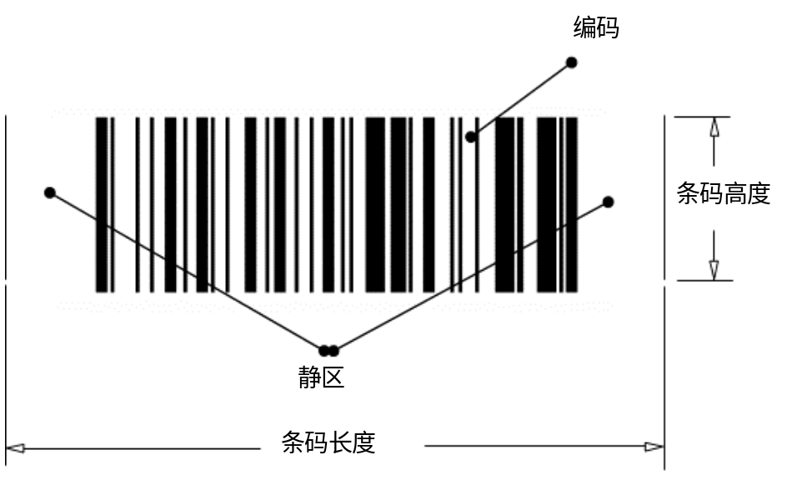
8.4 电子商务物流的基本技术
1.一维条码
图8-4 一维码

Slide 42
8.4 电子商务物流的基本技术
2.二维条码
二维码（2D Barcode）是在水平和垂直方向的二维空间存储信息的条码（见图8-5）。它可直接显示英文、中文、数字、符号和图形，存储数据量大，可存放1KB字符，描述货物的详细信息；它容易打印，可以采用原来的标签打印机打印，同时可以根据需要进行加密，防止数据被非法篡改。

Slide 43

8.4 电子商务物流的基本技术
2.二维条码

Slide 44
8.4 电子商务物流的基本技术
2.二维条码
目前，二维码在电子商务物流中已有广泛的应用。在货物的流通过程中，很多步骤都涉及发货单据的处理，发货单据含有大量的信息，例如发或收货人信息、货物清单、运输方式等。将单据的信息内容编成一个二维条码，打印在发货单上，这样在各个物流环节中使用二位条形码技术，能够快速、准确地获取货物的信息，并且能使得整个物流活动的效率大大提高。

Slide 45
8.4 电子商务物流的基本技术
3.三维条码
三维码是目前一项新兴的条码技术。与传统的二维条码相比，三维码具有更大的信息容量、相同的识别便易性和姣好的安全性。这种条码结合条空宽度变化、条空颜色变化和纵向排列来表示信息，能在有限的几何空间内表示更多的信息。

Slide 46
【案例8-2】超市中商品条码的应用
条码技术现在在大型超市管理中已是不可缺少的财富，在商品的流通中取得了十分优异的成绩。像现在著名的大型超市沃尔玛、家乐福、易初莲花、丹尼斯等都在使用条码技术，条码技术在这些著名的大型超市里面真是无处不在，无所不能。超市中的商品流通包括：收货、入库、点仓、出库、查价、销售、盘点等，条码技术在商品流通的各个环节中发挥着巨大的作用。下面的几点是条码技术在超市商品流通中作用的体现。
1）收货：收货部员工手持无线手提终端，通过无线网与主机连接的无线手提终端上已有此次要收的货品名称、数量、货号等资料，通过扫描货物自带的条码，确认货号，再输入此货物的数量，无线手提终端上便可马上显示此货物是否符合订单的要求。如果符合，便把货物送到入库步骤。

Slide 47
【案例8-2】超市中商品条码的应用
2）入库和出库：入库和出库其实是仓库部门重复以上的步骤，增加这一步只是为了方便管理，落实各部门的责任，也可防止有些货物收货后需直接进入商场而不入库所产生的混乱。
3）点仓：仓库部员工手持无线手提终端扫描货品的条码，确认货号，确认数量。所有的数据都会通过无线网实时性地传送到主机。
4）查价：售货员手提无线手提终端，腰挂小型条码打印机，按照无线手提终端上的主机数据检查货品的变动情况，对应变而还没变的货品，马上通过无线手提终端连接小型条码打印机打印更改后的全新条码标签，贴于货架或货品上。
5）销售：销售一项是超市的命脉，主要是通过POS系统对产品条码的识别，而体现等价交换。

Slide 48
【案例8-2】超市中商品条码的应用
6）盘点：盘点是超市收集数据的重要手段，也是超市必不可少的工作。盘点方主要分抽盘和整盘两部分。抽盘是指每天的抽样盘点。每天分几次，电脑主机将随意指令售货员到几号货架、清点什么货品。售货员只需手拿无线手提终端，按照通过无线网传输过来的主机指令，到几号货架，扫描指定商品的条码，确认商品后对其进行清点，然后把资料通过无线手提终端传输至主机，主机再进行数据分析。整盘顾名思义就是整店盘点。是一种定期的盘点，超市分成若干区域，分别由不同的售货员负责，也是通过无线手提终端得到主机上的指令，按指定的路线、指定的顺序清点货品，然后，不断把清点资料传输回主机，盘点期间根本不影响超市的正常运作。因为平时做的抽盘和定期的整盘加上所有的工作都是实时性地和主机进行数据交换，所以，主机上资料的准确性十分高，整个超市的运作也一目了然。

Slide 49
8.4 电子商务物流的基本技术
8.4.2. 射频技术及应用
射频技术（Radio Frequency，RF）的基本原理是电磁理论。射频系统不局限于视线，识别距离比光学系统远，射频识别卡具有读写能力，可携带大量数据，难以伪造，且有一定的智能。
RF适用于物料跟踪、运载工具和货架识别等要求非接触数据采集和交换的场合，由于RF标签具有可读写能力，因而它对于需要频繁改变数据内容的场合尤为适用。其主要模块集成到一个芯片中，从而完成与读写器的通信。

Slide 50
8.4 电子商务物流的基本技术
8.4.3. 便携式数据终端及其应用
便携式数据采集器是集激光扫描、汉字显示、数据采集、数据处理、数据通信等功能于一体的高科技产品，它相当于一台小型的计算机，将电脑技术与条形码技术完美结合，利用物品上的条形码作为信息快速采集手段。简单地说，它兼具了掌上电脑、条码扫描器的功能，目的是进行数据的采集和传送。

Slide 51
8.4 电子商务物流的基本技术
8.4.4. GIS技术及应用
GIS（Geographical Information System，地理信息系统）是20世纪60年代开始迅速发展的多种学科交叉的产物。
GIS的在物流中的应用主要体现在GIS能够构建一些模型，解决在运输、配送、保管等物流功能中的优化问题，能够提高物流的效率和效益。GIS在物流中的模型主要有：车辆路线模型、最短路径模型、网络物流模型、分配集合模型、设施定位模型等。

Slide 52
8.4 电子商务物流的基本技术
8.4.5. GPS技术及应用
GPS（Global Positioning System，全球定位系统）具有在海、陆、空进行全方位实时三维导航与定位的能力。近10年来，我国测绘等部门使用GPS的经验表明，GPS具有全天候、高精度、自动化、高效益等特点，可以成功地应用于大地测量、工程测量、航空摄影测量、运载工具导航和管制、地壳运动监测、工程变形监测、资源勘察以及地球动力学等多种学科，从而给测绘领域带来一场深刻的技术革命。GPS在物流领域可以应用于汽车自定位、跟踪调度，也可用于铁路运输管理和军事物流。

Slide 53
8.4 电子商务物流的基本技术
8.4.6. COMPASS技术及应用
COMPASS（中国北斗卫星导航系统）作为中国独立发展、自主运行的全球卫星导航系统，是国家正在建设的重要空间信息基础设施，可广泛用于经济社会的各个领域。

Slide 54
【案例8-3】GIS和GPS在德邦物流公司中的应用
目前，物流设备跟踪主要是指对物流的运输载体及物流活动中涉及到的物品所在地进行跟踪。物流设备跟踪的手段有很多种，可以用传统的通信手段如电话等进行被动跟踪，可以用RFID手段进行阶段性的跟踪，但目前国内用的最多的还是利用GPS技术跟踪。GPS技术跟踪利用GPS物流监控管理系统，它主要跟踪货物车辆与货物的运输情况，使货主及车主随时了解车辆与货物的位置与状态，北京德邦物流保障整个物流过程的有效监控与快速运转。物流GPS监控管理系统的构成主要包括运输工具上的GPS定位设备、跟踪服务平台（含地理信息系统和相应的软件）、信息通信机制和其他设备（如货物上的电子标签或条码、报警装置等）。德邦物流企业为了提高企业的管理水平和提升对客户的服务能力也应用了这项技术，从而加强了对营运客车的监管。

Slide 55
【案例8-3】GIS和GPS在德邦物流公司中的应用
德邦是国家“AAAAA”级物流企业，主营国内公路零担运输业务，创始于1996年。近年来，德邦以60%的速度稳健发展，截止2012年3月，德邦已在全国31个省级行政区开设直营网点1900余家，服务网络遍及国内550多个城市和地区，自有营运车辆4700余台，全国转运中心总面积超过73万平方米。
德邦公司能够取得如此好的成绩，得益于它对物流信息技术的应用。德邦始终保持锐意进取、注重品质的态度，强化人才战略，通过不断的技术创新和信息化系统的搭建，提升运输网络和标准化体系，创造最优化的运载模式，为广大客户提供安全、快速、专业、满意的物流服务。

Slide 56
【案例8-3】GIS和GPS在德邦物流公司中的应用
德邦企业积极采用GPS、GIS等先进技术，提高了企业运营水平和综合实力。德邦物流有限公司就通过广州移动提供的“GPS定位配载”信息化解决方案，解决了由于信息沟通不畅而导致的车辆空驶严重、货物运输安全无保障、车辆资质可靠性差、车辆调度难等突出问题，通过信息化手段最大限度地整合了现有资源，使企业获得良好的经济效益。到2007年，公司已经安装胜通货运信息网和GPS车辆监控软件的配载户达1500多个，每天为用户提供货源和车源信息15000多条，业务范围覆盖全国10多个省市。

Slide 57
【思考题】
1.按物流所起的作用可以将物流分为哪几类？
2.物流的基本功能有哪些？
3.电子商务物流有哪几种模式？
4.简述第四方物流及其优势。
5.物流配送有哪几个特点？
6.简述物流的基本技术及应用。

Slide 58
【案例分析题】
京东商城是中国B2C市场最大的3C网购专业平台，是中国电子商务领域最受消费者欢迎和最具有影响力的电子商务网站之一。
作为全国首家投资自建仓储配送的网络零售企业，京东商城目前已建成了行业领先的物流体系。在183个城市实现了自营配送，提供上门自提、货到付款、POS机刷卡和售后上门服务，并在22个城市开通了“211限时达”服务。通过此次业务优化举措，京东商城计划进一步提升客户体验。

Slide 59
【案例分析题】
2009年至今，京东商城陆续在天津、苏州、杭州、南京、深圳、宁波、无锡、济南、武汉、厦门等超过300座重点城市建立了城市配送站，为用户提供物流配送、货到付款、移动POS刷卡、上门取换件等服务。2010年，京东商城在北京等城市率先推出“211限时达”配送服务，在全国实现“售后100分”服务承诺，随后又推出“全国上门取件”、“先行赔付”、7×24小时客服电话等专业服务。2011年初，京东商城推出“GIS包裹实时跟踪系统”；3月，京东商城获得宏碁（Acer）电脑产品售后服务授权，同期发布“心服务体系”，京东商城开创了电子商务行业全新的整体服务标准。

Slide 60
【案例分析题】
请根据上述案例材料，回答以下问题：
1）京东商城在它的物流体系中应用了哪些技术？
2）试分析京东商城物流理念和技术应用上的优点。
3）结合案例考虑面向现代化、面向未来的新物流体系发展走向。

Slide 61
Thank You !

